Slide 1

DE BETANCOURT
PROYECTO FORMATIVO –TALLER
Sebastián Herrera Santiago Córdoba
Mabel Chaparro
David Camacho
Hernán Polo
Análisis y desarrollo de software -3315796

Slide 2

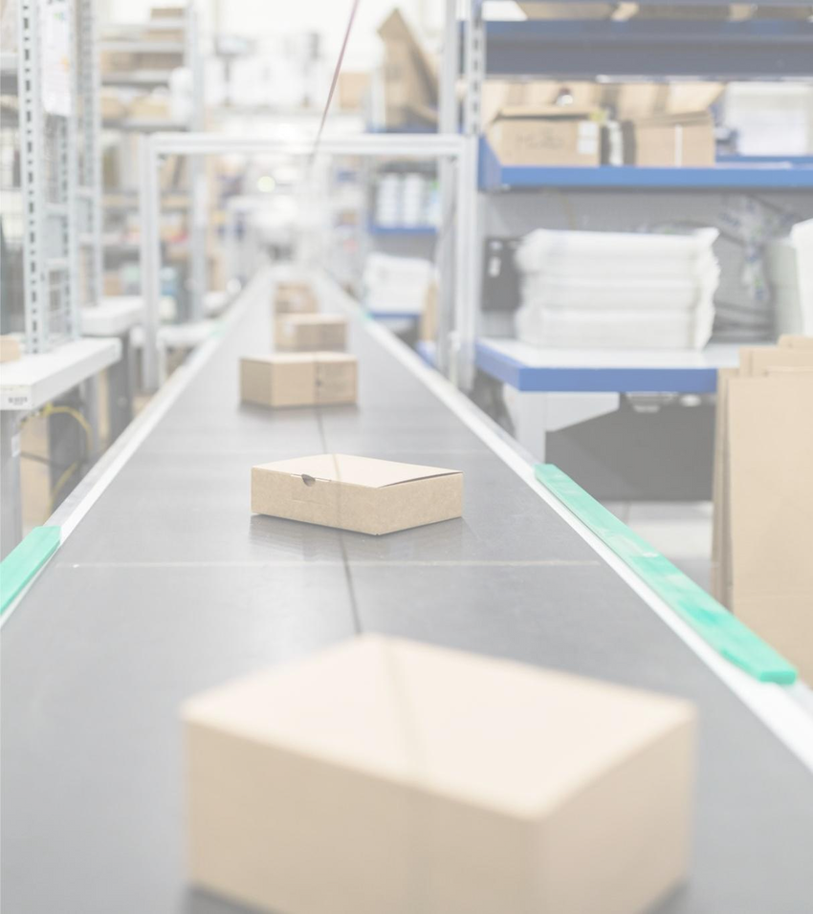
Planteamiento Problema
Justificacion
Preguntas Proyecto
Objetivo General
Objetivos Especificos
Alcance
Modulos
Recoleccion De Informacion
INDICE

Slide 3
•
Taller de reparación automotriz ubicado en Venecia y administrado por tres hermanos, el cual se especializa en cambios, arreglos y mantenimiento. Actualmente, el método utilizado para recibir y enviar piezas no es el más efectivo, ya que se realiza de manera manual. Esto causa confusiones, pérdida de información y que algunas piezas lleguen incompletas. Como consecuencia, surge una problemática importante: al recibir los pedidos de repuestos, los paquetes no contienen la cantidad exacta de productos solicitados, afectando directamente las ventas, pues la empresa queda con menos productos de los necesarios para operar correctamente.
PLANTEAMINETO DE PROBLEMATICA

Slide 4
•
Al llegar un pedido de repuestos de un proveedor, las cajas o paquetes a menudo no contienen la cantidad exacta o la variedad de productos que se facturaron o solicitaron
Este proyecto permitirá optimizar el control del inventario, garantizando que los
productos registrados coincidan con los productos físicos. Esto reducirá los errores,
pérdidas y reprocesos, lo que se traduce en un ahorro significativo para el taller,
Además brindará a los colaboradores una herramienta práctica con una interfaz
intuitiva que facilitará su trabajo diario, elevando la eficiencia operativa general.
•
JUSTIFICACIÓN

Slide 5

PREGUNTAS DEL PROYECTO
¿Cómo puede un sistema de inventario ayudar a garantizar que las cantidades y variedades de repuestos recibidas por el taller coincidan con lo facturado
¿Cómo puede un sistema de inventario ayudar a prevenir pérdidas económicas por errores en la recepción y almacenamiento de repuestos
¿De qué manera un sistema de inventario digital mejora la gestión y registro de entradas y salidas de repuestos en el taller?
y solicitado al proveedor?
en el taller?

Slide 6

•
Objetivo General: Manejar una gestión mejor con el proveedor, haciendo que los requerimientos solicitados sean los indicados y sus cantidades sean exactas, para lograr manejar un orden con estos según al pedido correspondiente, de igual manera mejorar la calidad y eficiencia con que estos son entregados cumpliendo con los siguientes estándares
Cantidad de producto
Eficiencia de entrega
Calidad del producto
Gasto adecuado
OBJETIVO
GENERAL

Slide 7

Validación de pedidos
Gestión de inventarios
OBJETIVOS
Asociación de calidad
Manejar una base de datos
ESPECÍFICOS
precio
Tener productos que
cumplan con la variedad y seguridad de los diferentes medios
Accesibilidad de pagos
de transporte

Slide 8

ALCANCE
Minimizar la pérdida o entrega incompleta de artículos de la empresa mediante la centralización y gestión de la información de inventario.
El proyecto entregará una Base de Datos operativa e intuitiva con la siguientes funcionalidades
Registro y Trazabilidad de los artículos, permitiendo manejar checklists de productos basado en la relación entre oferta y demanda
La BD deberá ser intuitiva(fácil de usar) y demostrar una reducción del 90% en los reportes de artículos incompletos o perdidos en los primeros meses de
uso

Slide 9
MODULOS
Gestión De Clientes - Cordoba Santiago
Gestión De Productos Inventarios-Camacho David
Gestión De Pedidos/Pagos- Herrera Sebastian
Gestión De Mercancías - Chaparro Mabel

Slide 10



GESTIÓN DE CLIENTES SANTIAGO CÓRDOBA
1. Registrar los datos básicos de cada cliente como lo son nombres, direcciones, contactos y canales preferidos de comunicación, asegurando que la información se almacene de forma segura y centralizada para su consulta y actualización cuando se
2. Gestionar el historial de interacciones con los clientes, incluyendo compras realizadas, consultas, solicitudes, quejas y seguimientos, lo cual permite brindar un servicio más
Registrar, organizar y administrar toda la información con los clientes que interactúa el taller
eficiente y personalizado
requiera
3. Facilitar la segmentación de
4. Controlar el estado de las
clientes para campañas específicas de marketing o seguimiento, identificando patrones de comportamiento y preferencias
cuentas de clientes, bien sea saldos pendientes, descuentos aplicados, acuerdos especiales, para así optimizar la gestión comercial
y administrativa

Slide 11

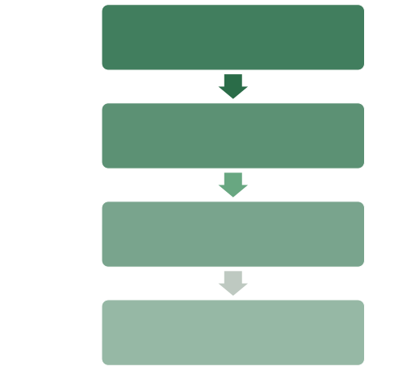
MODULO GESTION
Analizar y optimizar el proceso del pedido garantizando mejor eficiencia y precisión
DE PEDIDOS
Validación y confirmación: una de las funciones de este modulo es verificar los detalles del pedido para comparar los valores con la disponibilidad del inventario y posteriormente generar una cancelación o confirmación al cliente
Automatización de Ventas:Facilita la toma de pedidos, la comunicación con el cliente y la gestión de pagos,reduciendo la carga de trabajo manual
Sebastián Herrera
Mejorar la experiencia del cliente y la eficiencia operativa a nivel interno garantizando así menos errores

Slide 12
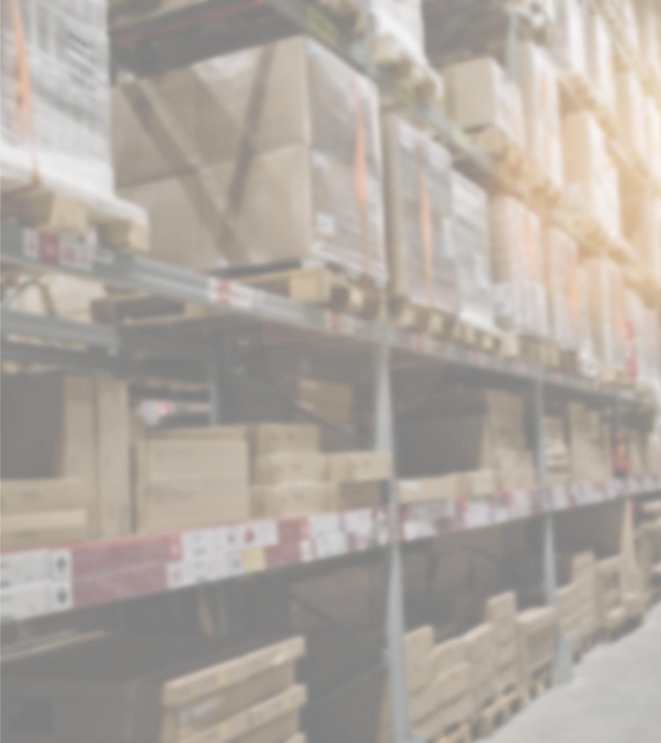

GESTIÓN DE
Manejo de productos por categorías (aceites,
Entrada y salida de
productos
PRODUCTOS Y
filtros, piezas etc..)
MANEJO DE
INVENTARIO
Control del stock
David Camacho
Gestión de proveedores
Actualizacion y evaluacion general

Slide 13








La recepción de mercancías es el proceso de recibir y verificar los productos entregados por proveedores. Incluye revisar la cantidad, calidad y estado de los artículos para confirmar que coincidan con el pedido y no tengan daños. Luego, la mercancía se registra en el sistema de inventario y se almacena correctamente. Este proceso garantiza la exactitud del inventario y una gestión eficiente de las existencias.
MODULO
Gestión de mercancías
FASES
PREPARACION
DESCARGA
INSPECCION VISUAL
VERIFICACION Y
CONTROL DE
ETIQUETADO Y
CALIDAD
REGISTRO
CONTEO
ALMACENAMIENTO
ACTUALIZACIÓN
COMUNICACIÓN INTERNA
DE REGISTRO
Mabel Chaparro
RESOLUCION DE
PROBLEMAS

Slide 14




Recoleccion de Informacion
Mecánico - Entrevista - Sebastian Herrera
1. ¿Con qué frecuencia recibe encargos con información incompleta o faltante? ¿Qué tipo de datos suelen faltar?
2. ¿Cómo se registran actualmente los encargos de los clientes? ¿Se usa papel, Excel, o algún otro método?
3. ¿Qué problemas genera recibir encargos incompletos?
4. ¿Cómo se lleva el control de las reparaciones pendientes o las piezas en espera?
5. ¿Cuáles son los datos más importantes que deberían estar siempre en un encargo?
6. ¿Quién suele proporcionar la información de los encargos? ¿El cliente, el recepcionista, o alguien más? ¿Cree que hay falta de comunicación entre ellos?
7. ¿Le ayudaría tener acceso rápido al historial de reparaciones anteriores de un vehículo para evitar datos incompletos?
8. ¿Cuánto tiempo adicional dedica a buscar o confirmar información faltante en los encargos?
9.Si existiera un sistema donde todos los datos del cliente y su vehículo estén centralizados, ¿cree que reduciría los errores en los encargos?
10. ¿Estaría dispuesto a adaptarse a un sistema digitalizado de registro si esto optimiza el proceso?

Slide 15
Recoleccion de Informacion
Jefe de Taller - Entrevista - Mabel Chaparro
1. ¿Cuáles son las medidas de seguridad actuales para prevenir la pérdida de elementosen el taller?
2. ¿Cuáles son los principales desafíos que enfrenta el taller y cómo se abordan?
3. ¿Cómo se planifica y organiza el trabajo en el taller?
4. ¿Se están implementando cambios en los procesos o procedimientos para reducir lapérdida de elementos?
5. ¿Se están considerando opciones de seguro para cubrir la pérdida de elementos?
10. ¿Cómo se manejan las relaciones con los proveedores y clientes del taller?
9. ¿Cómo se involucra al equipo en la identificación y resolución de problemas?
8. ¿Cómo se implementan mejoras en el proceso de producción?
7. ¿Cómo se garantiza la calidad del trabajo realizado en el taller?
6. ¿Cuáles son los plane de crecimiento y desarrollo para el taller en el futuro?

Slide 16


Recoleccion de Informacion
Asistente Cuestionario Santiago Cordoba
1. ¿Verifica la cantidad y el estado de los
productos al recibirlos ?
2. ¿Cómo hace esta
verificación ?
3. ¿Qué hace si nota
que la cantidad de algún producto no coincide
con lo que se pidió ?
4. ¿Existen
procedimientos o
documentos para
reportar estos fallos
con los pedidos ?
5. ¿Con qué frecuencia
hace inventarios físicos para verificar que las
cantidades existentes
sean correctas?
6. ¿ Cómo afecta que
falten repuestos a la atención o ventas
del taller ?
7. Ha notado si algunos
proveedores fallan más que otros en las
cantidades entregadas ?
8. ¿ Tiene alguna idea de cuántos pedidos al mes tienen este
problema ?
9. ¿ Que le facilitaría
la recepción y control de repuestos para evitarerrores?
10. ¿ Qué solución cree que podría ayudar para
asegurar que los pedidos lleguen
completos ?

Slide 17



Tecnico - entrevista - Camacho David
1. ¿Con qué frecuencia
se auto evalúa su trabajo?
2. ¿cómo lleva el
apartado de los
mantenimientos?
3. ¿Tiene o conoce algún sistema
de datos donde se
guarde o documente lo hecho dia tras dia?
4. ¿Cuál es la calidad de las herramientas y materiales con los que ejerce
su función?
5. ¿De acuerdo a la función de su trabajo, siente que está usando los métodos de seguridad correctos?
Recoleccion de Informacion
6. ¿que tal siente la gestion de las herramientas y
materiales con los que
trabaja?
7. ¿tiene un sistema de
bonificacion por alguna
meta?
8. ¿que tal es su
conocimiento del sistema de la empresa?
9. ¿que tal son sus aportes relacionados a las problematicas de dia a dia?
10. ¿que le gustaría que se implemente en la
empresa?

Slide 18
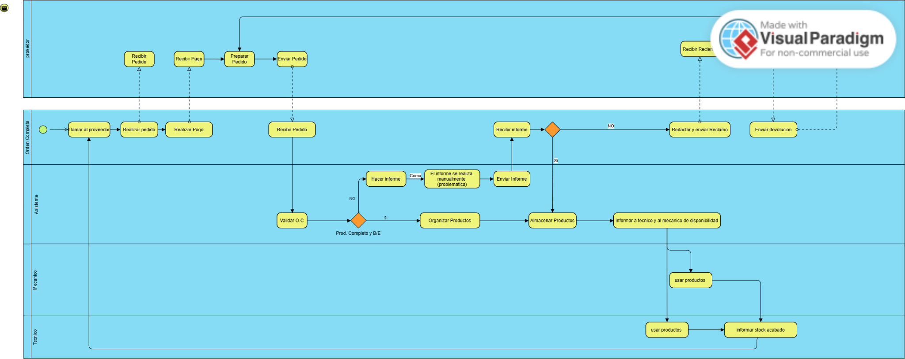
BPMN

